Slide 1
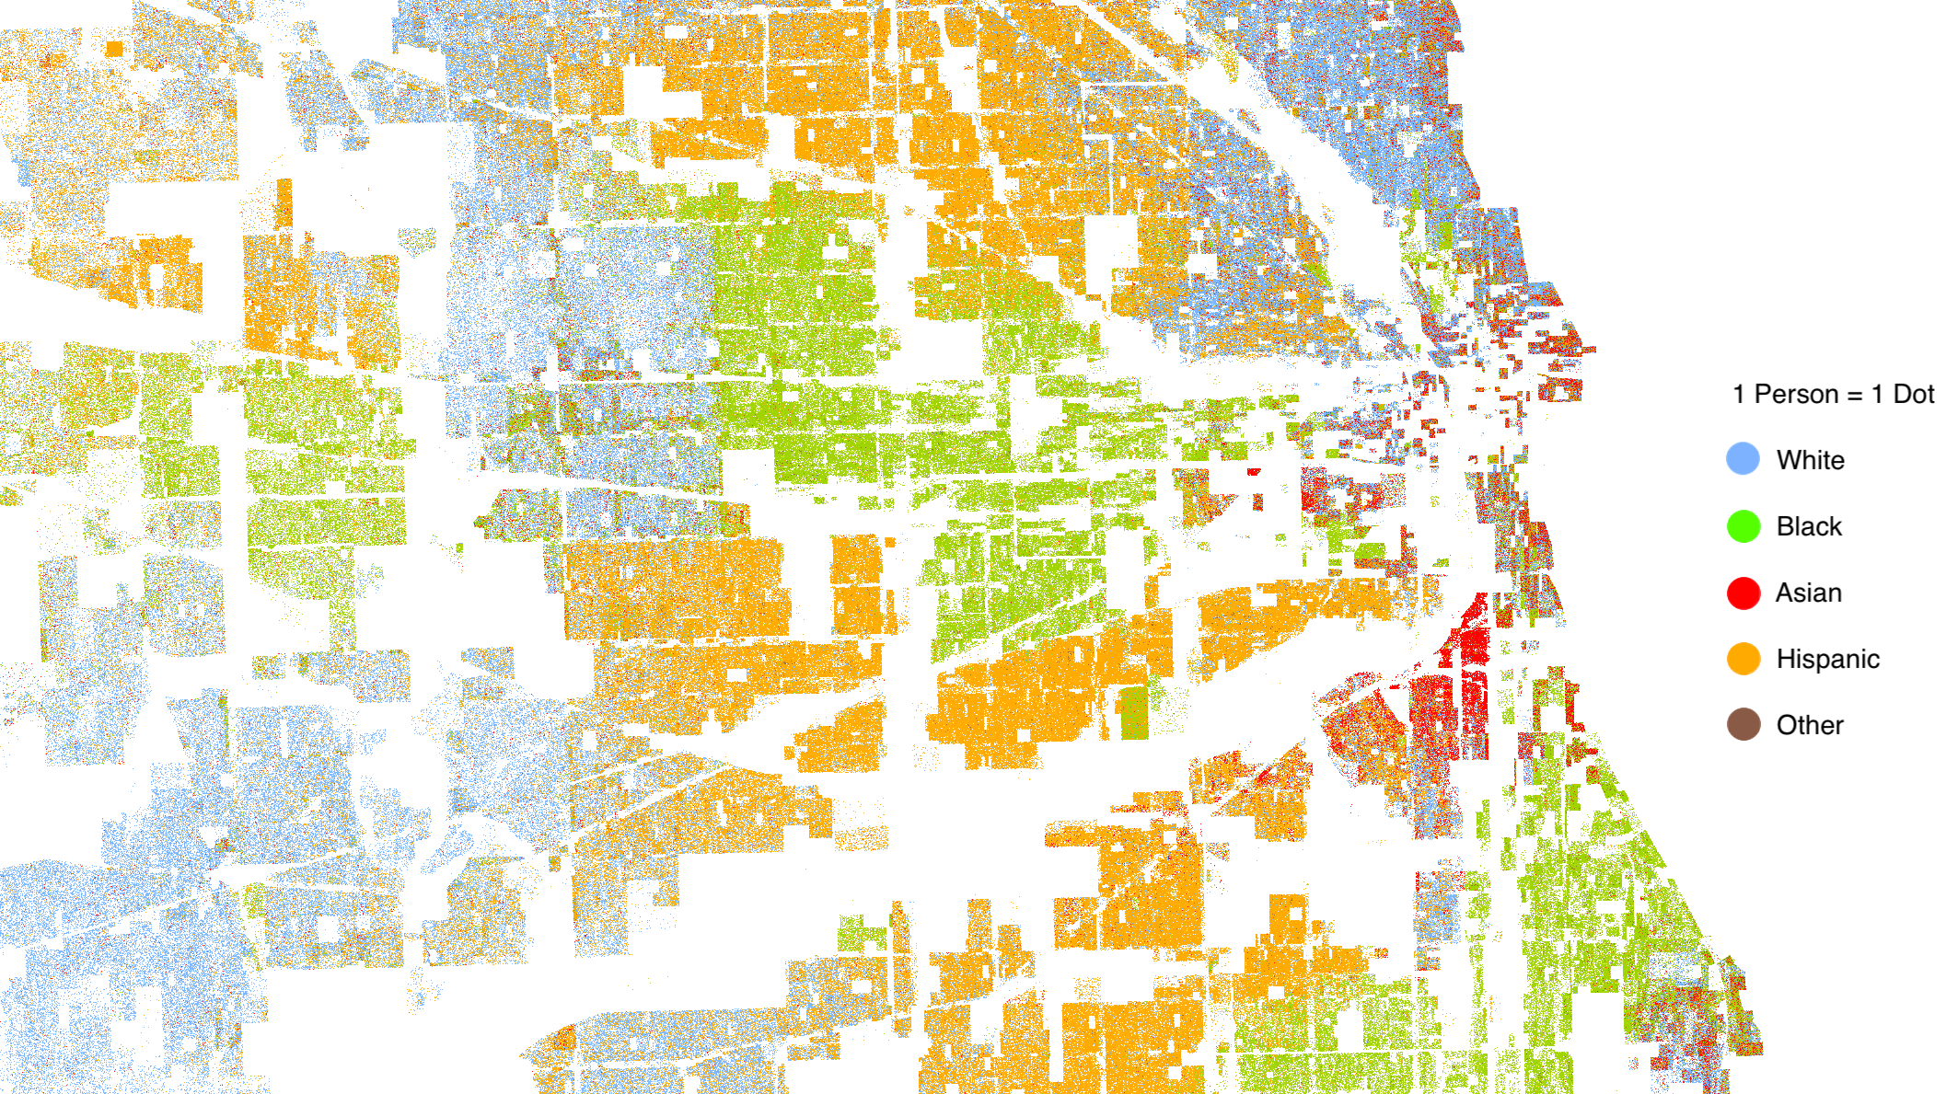

Modèles Dynamiques de Ségrégation
CHOUKRI Wael
KESSA Yassine

Slide 2

Thomas Schelling
L’Auteur :
    Économiste américain, professeur à Harvard.
    Pionnier de la Théorie des Jeux.
L'Article de 1971 :
    Publié dans le Journal of Mathematical Sociology.
    Objectif : Analyser comment des préférences individuelles deviennent des phénomènes collectifs.
Sa Philosophie :
    La ségrégation n'est pas forcément "voulue" globalement.
    Elle peut résulter d'une multitude de petits choix personnels.

Slide 3
Problématique générale de Schelling
Comment des choix individuels produisent-ils de la ségrégation collective ?
La ségrégation n’est pas nécessairement voulue ou organisée
Elle peut émerger de décisions individuelles locales
Les individus réagissent uniquement à leur voisinage immédiat
Résultat collectif souvent non anticipé

Slide 4
Principe du modèle de proximité spatiale
Le modèle spatial : individus, voisinage, préférences
La population est composée de deux groupes distincts ou plus répartis aléatoirement dans l’espace.
Chaque individu définit un voisinage local autour de sa position et observe sa composition.
Chaque individu impose un seuil minimal de similarité pour se considérer satisfait.
En cas d’insatisfaction, l’individu se déplace vers une position plus favorable.

Slide 5
Le modèle en dimension 1 (1D)
Organisation spatiale : Les individus sont disposés le long d’une ligne selon une configuration initiale aléatoire.
Définition du voisinage : Chaque individu observe un nombre fixe de voisins de part et d’autre de sa position.
Condition de satisfaction : Un individu est satisfait si la proportion de voisins similaires dépasse son seuil.
Règle de mouvement : Un individu insatisfait se déplace vers la position la plus proche respectant sa condition.
Etat initial de la population

Slide 6
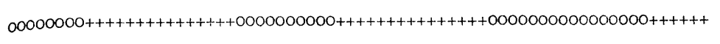
Résultats du modèle en 1D
Les déplacements successifs modifient progressivement les voisinages.
Formation de groupes compacts d’individus similaires (clusters).
Résultat
Une faible préférence locale (≈ 50 %) produit une ségrégation forte (≈ 81 % de voisins similaires).

Slide 7
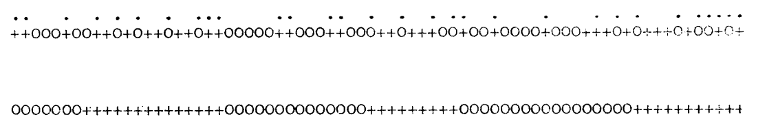
Robustesse du phénomène de ségrégation
Quelle que soit la configuration initiale aléatoire, la dynamique converge vers une structure ségréguée similaire.
Initial :
Résultat :​

Slide 8
Effet de la composition de la population
Quand un groupe devient minoritaire → la ségrégation s’intensifie, les individus minoritaires se regroupent en clusters plus grands et plus compacts.
Composition modifiée : 35 "+" et 18 "o"
Résultat

Slide 9
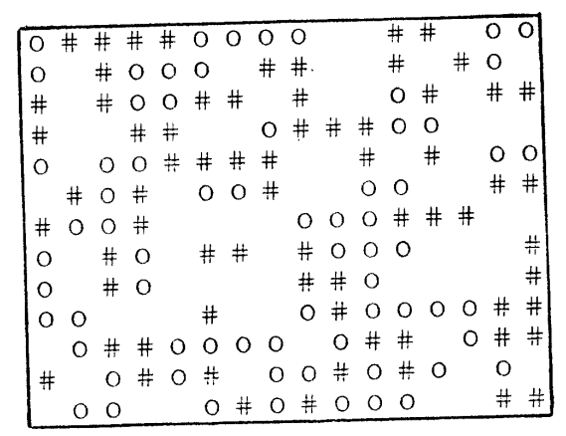
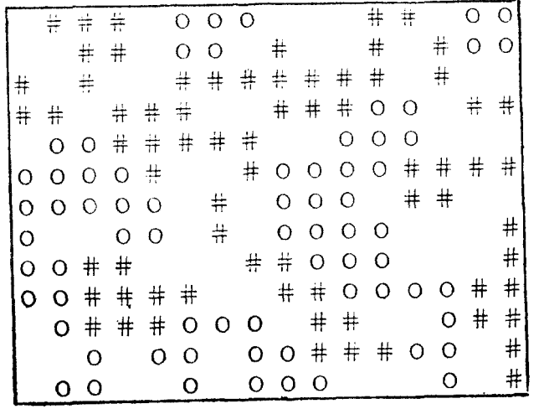
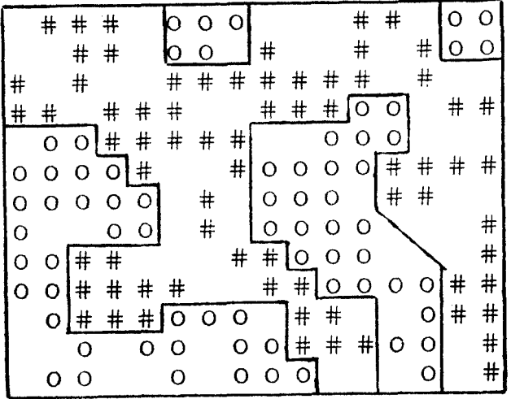
Extension en dimension 2 (2D)
Organisation spatiale : Les individus sont placés sur une grille bidimensionnelle avec des cases voisines.
Définition du voisinage : Chaque individu observe les cases autour de lui (voisinage proche).
Condition de satisfaction : Un seuil minimal de similarité détermine les déplacements.

Slide 10
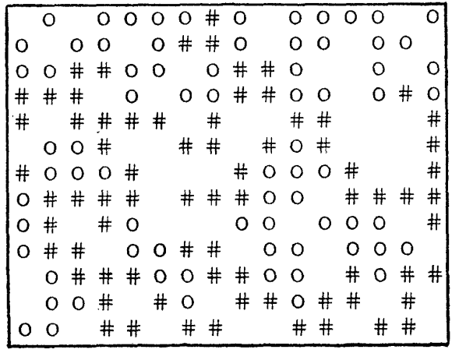
Effet de l’intensité des préférences.
Variation du seuil de satisfaction de 50% à 30%
Schelling explique ce phénomène par trois mécanismes cumulatifs :
(1) plus le seuil est élevé, plus nombreux sont les individus initiaux insatisfaits
(2) chaque déplacement renforce la densité locale de semblables (l’acteur rejoint plus d’alliés et devient lui-même un allié de plus)
(3) les mouvements provoquent de nouveaux mécontentements chez ceux qui étaient initialement satisfaits.
Ratio 4:1
Ratio 2:1
Schelling mesure la ségrégation en calculant, pour chaque individu, le ratio entre voisins de même couleur et de couleur opposée, puis en moyennant sur l’ensemble de la population.
50%
30%

Slide 11
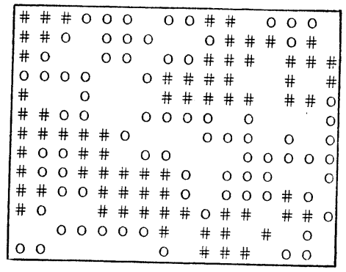
Demandes inégales entre couleurs
Groupe | Ratio Voisins même couleur | Ratio Voisins autre couleur
Zéros | 2 | 1
Étoiles | 2.5 | 1
Même quand un groupe est beaucoup plus exigeant, il n’est que légèrement plus ségrégué, car toute séparation concerne nécessairement les deux groupes. Schelling note que sans vides, les ratios auraient dû s’égaliser si les populations étaient égales; ici les différences restent limitées par les cases libres

Slide 12
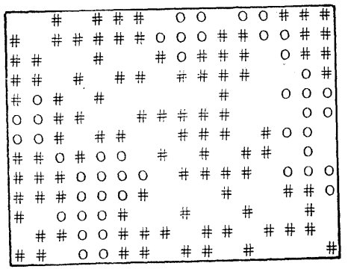
Rapports numériques inégaux
Dans ce cas là, nous avons 2 fois plus d'étoiles que de cercles avec la même demande.
En clair, la minorité, pourtant moins nombreuse, finit par avoir un environnement majoritairement entre pairs. Schelling conclut que toute réduction du groupe minoritaire augmente la polarisation spatiale, pour un même seuil de tolérance

Slide 13
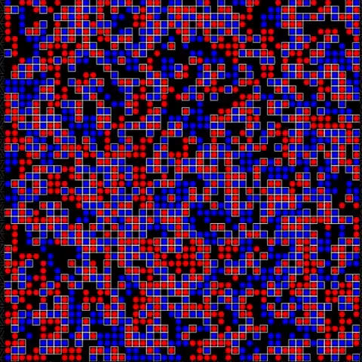
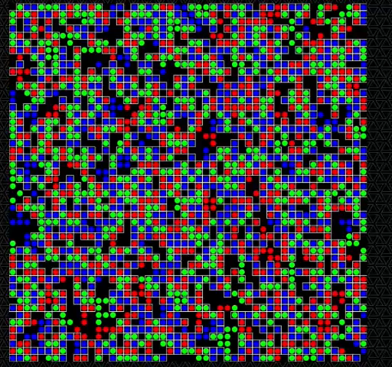
Simulation du modèle de schelling

Slide 14
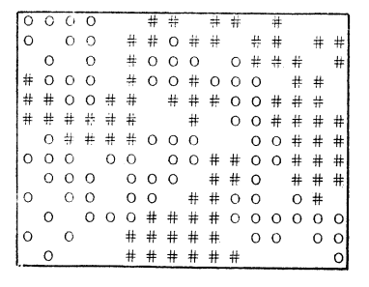
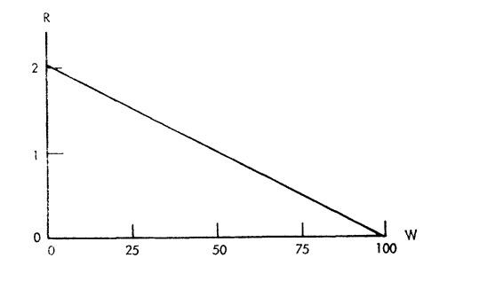
Du modèle spatial au modèle de quartier
Abstraction du lieu : Ce modèle ne s'applique pas qu'à l'habitat. Schelling précise qu'il peut s'agir d'un bureau, d'une église / université / restaurant.
Indifférence à la configuration interne : Peu importe qui habite à côté de qui à l'intérieur de la zone ; seul compte le ratio global de la population dans cette zone.

Slide 15
La Logique du Modèle - Seuil de tolérance
Seuil de tolérance : La proportion maximale de l'autre groupe jugée acceptable.
Règle d'entrée : On emménage si le ratio actuel < notre seuil.
Règle de sortie : On quitte le quartier si le ratio > notre seuil.
Les gens connaissent le ratio actuel, mais ils ne peuvent pas prédire les intentions futures des autres. (phénomène de "tipping point").
Action concertée : Une intégration pourrait se produire si un groupe entrait "en bloc", mais l'action individuelle isolée tend à maintenir le statu quo ou à accentuer la ségrégation.
La dynamique du mouvement (Le "Sorting")
Le départ des "insatisfaits" : Ce sont les individus les moins tolérants qui partent les premiers dès que le ratio change.
L'arrivée des "entrants" : Les plus tolérants à l'extérieur sont les premiers à entrer si les conditions leur conviennent.
L'inertie et l'action collective
Le problème du premier arrivant : Personne ne veut être le premier à entrer dans une zone où son groupe est totalement absent si son seuil de tolérance est bas.
Quartier

Slide 16
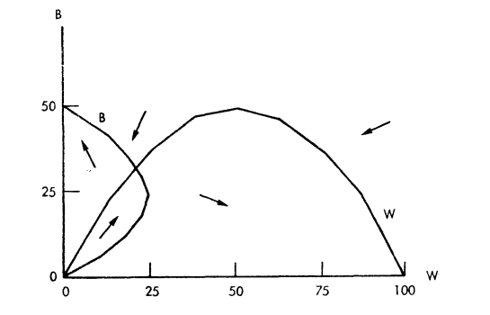
La distribution de la tolérance
Limite supérieure : La préférence est exprimée comme une limite maximale autorisée pour l'autre groupe. Schelling note qu'il n'y a pas, dans ce modèle, de "recherche de minorité"
Hétérogénéité : Tous les individus n'ont pas la même tolérance. Certains acceptent une forte mixité, d'autres non. C'est la distribution de ces seuils qui déterminera l'évolution du quartier.
Condition de mixité : Schelling souligne un point mathématique crucial, pour qu'un mélange stable existe, la somme des limites de tolérance des deux groupes doit être au moins égale à 100%. Sinon, aucun équilibre n'est possible.

Slide 17
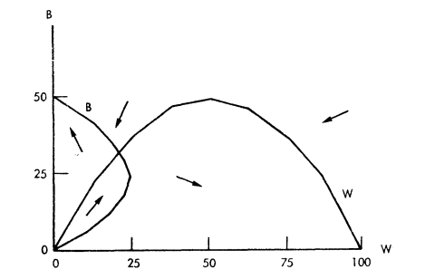
Analyse du modéle
Compréhension simple du modéle :
Zone de viabilité : L'aire d'intersection des deux paraboles représente les combinaisons où personne ne souhaite partir.
Le moteur du mouvement : Dès qu'un point se trouve en dehors de cette zone, un groupe commence à partir. Schelling note que les plus "intolérants" partent en premier, suivis par les autres car le ratio se dégrade mécaniquement pour ceux qui restent.
Remarque : la ségrégation n'est pas forcément le produit d'un racisme extrême
Résultats :
Soit vers un point sur l'axe B (le quartier devient 100% B), Soit vers un point sur l'axe W (le quartier devient 100% W).

Slide 18
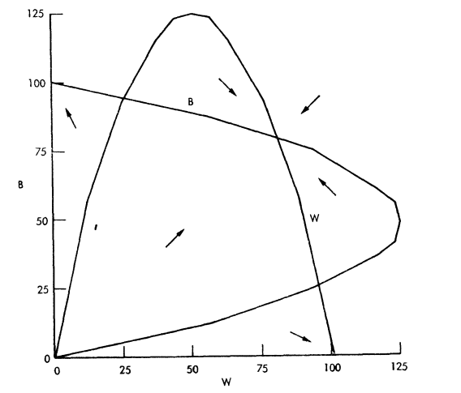
Cas : Tolérance suffisamment élevé
Le mélange stable (80-80) : C'est le point central où les deux courbes s'intersectent. C'est un résultat remarquable car il prouve que l'intégration peut être robuste.
Le seuil des 40% : Si les deux groupes représentent au moins 40% de la population totale, les entrées et départs naturels ramèneront toujours le quartier vers l'équilibre 80-80.
Résistance aux perturbations : Ce mélange est dit "stable" car il peut absorber des changements mineurs. Toutefois, le texte précise que si un quartier est initialement occupé par un seul groupe, il faut une "entrée concertée" d'au moins 25% de l'autre groupe pour basculer vers le modèle mixte.

Slide 19
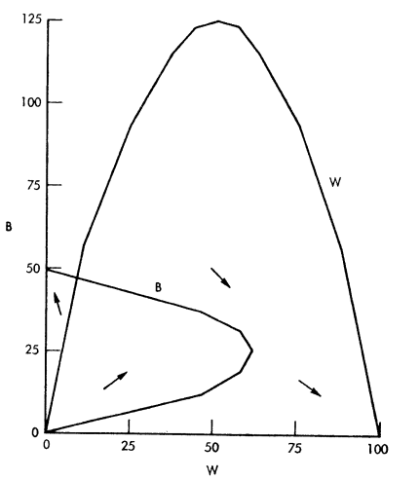
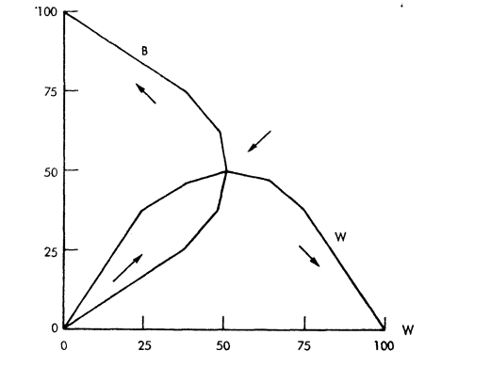
Modification de paramétres
L'effet de la taille des populations
L'impact de la faible tolérance
Le tabilité se perd lorsque :
Le déséquilibre numérique : Quand un groupe est beaucoup plus nombreux que l'autre (ex: ratio 2:1).
La baisse de la tolérance : Quand les individus exigent une proportion plus élevée de membres de leur propre groupe pour rester (courbes de tolérance moins "raides")

Slide 20
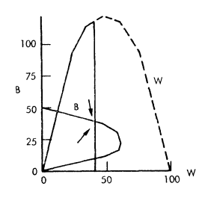
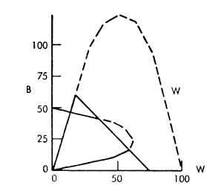
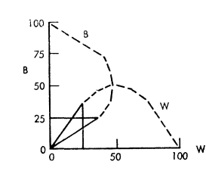
Forcer l’équilibre
Limitation unilatérale
Limitation bilatérale
Équilibre neutre
L'effet de la faible tolérance : Si l'on remplace les B moyennement tolérants par des B encore moins tolérants, ces derniers quitteront le quartier plus tôt. Ce départ prématuré empêche la population blanche d'atteindre le nombre critique qui ferait fuir l'intégralité de la population noire.
L'importance du point de division : Pour obtenir un équilibre stable, il faut que l'échelle de tolérance soit manipulée de sorte que les individus situés au "point de division" (environ 40%) restent tolérants, tandis que ceux juste au-delà deviennent moins tolérants.

Slide 21
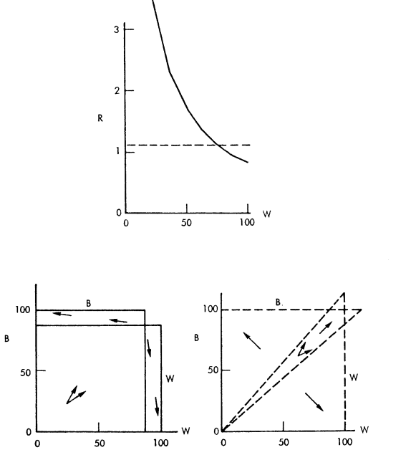
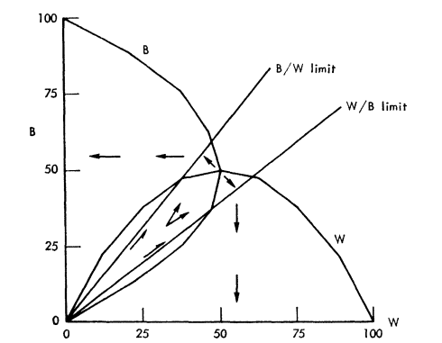
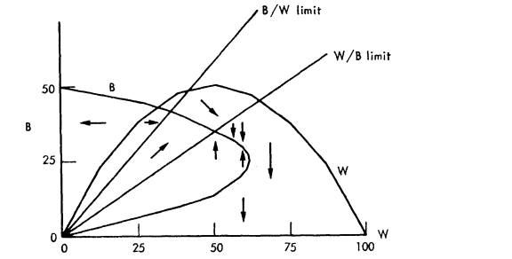
Importance du Ratio
la liberté de mouvement totale, couplée à des préférences individuelles même modérées, conduit souvent à des résultats socialement indésirables (ségrégation). L'imposition de limites ou de quotas est parfois le seul moyen technique d'assurer la survie d'un voisinage intégré
Pour qu'un mélange soit stable, la minorité doit mathématiquement être le groupe le plus tolérant des deux.

Slide 22
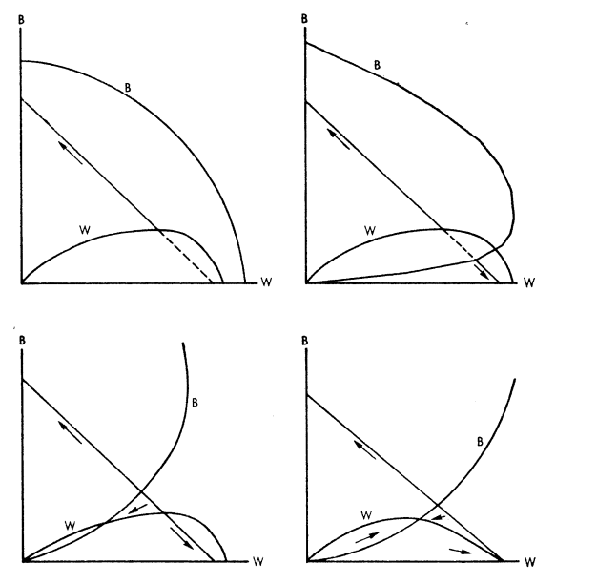
Tipping
La Définition du Point de Bascule
Le seuil critique : Il s'agit du moment précis où l'entrée d'une minorité reconnaissable dans un quartier atteint un niveau suffisant pour provoquer le départ massif de la population d'origine.
La réaction en chaîne : Le basculement ne dépend pas uniquement de l'arrivée de nouveaux résidents, mais de la perception qu'ont les anciens résidents de l'avenir de leur quartier.
2. Les Mécanismes Psychologiques et Économiques
La prophétie autoréalisatrice : Dès que quelques maisons sont vendues, la rumeur d'un changement inévitable se répand, ce qui accélère les départs.
Le basculement "spéculatif" : Les départs sont souvent motivés par la crainte d'une chute de la valeur immobilière ou par le désir de ne pas être le dernier à quitter la zone.
L'effet de signal : L'arrivée des premiers membres d'une minorité peut être perçue comme le signal que les barrières sociales ou géographiques sont tombées, concentrant alors la demande sur ce quartier précis.
3. Le Paradoxe Individuel vs Collectif
Tolérance modérée, ségrégation totale : C'est l'un des points les plus marquants : même des individus ayant une tolérance raisonnable (acceptant 20% ou 30% de mixité) finissent par partir pour ne pas se retrouver en "ultra-minorité".
Micro-motifs et macro-résultats : La ségrégation à 100% n'est pas forcément le souhait initial des gens, mais le résultat mécanique de décisions individuelles de "protection".
Le rôle des alternatives : Le processus est d'autant plus rapide si les résidents qui partent disposent d'autres quartiers jugés "sûrs" où se réinstaller.

Slide 23
Validation Empirique (Davis et al., 2023)
Effet boomerang : Une hausse de 10% des logements sociaux (LIHTC) provoque un re-tri massif de la population.
Au lieu de favoriser l'intégration, ces petites politiques entraînent souvent, par effet de bascule, une ségrégation finale plus forte à long terme
Question centrale : Est-ce que les préférences pour le "voisinage de même race" (homophilie) suffisent à rendre les quartiers instables ?.
Preuve de l'instabilité : Le modèle montre que la composition raciale actuelle de presque tous les quartiers est instable. Une petite perturbation (arrivée d'une minorité) entraîne un mouvement massif vers plus de ségrégation.
Coût psychologique vs Économique : Pour un ménage Noir moyen, une hausse de 1% de la part de voisins noirs équivaut à une baisse de loyer de 3%
Vitesse du basculement :
Anticipations naïves : Transition lente sur plusieurs décennies.
Anticipations rationnelles (Forward-looking) : Le quartier bascule en moins de 10 ans.

Slide 24
Conclusion
En conclusion, l'œuvre de Schelling démontre que la ségrégation n'est pas nécessairement le fruit d'une volonté d'exclusion, mais le produit mécanique de "micro-motifs" individuels : des seuils de tolérance fragiles qui, une fois franchis, déclenchent un basculement collectif irréversible vers la fragmentation urbaine

